Slide 1
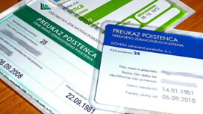
DRUHY POISTENIA

Slide 2
poistenie
- ak sa nám stane úraz, poistenie nás nevylieči
- ak niekto poškodí náš majetok, poistenie
ho neopraví
- finančná náhrada, ktorú nám zabezpečí poistenie,
nám však môže pomôcť zabezpečiť si
lepšie liečenie,
prekonať kritické časové obdobie
alebo zakúpiť novú vec, či uhradiť škodu

Slide 3
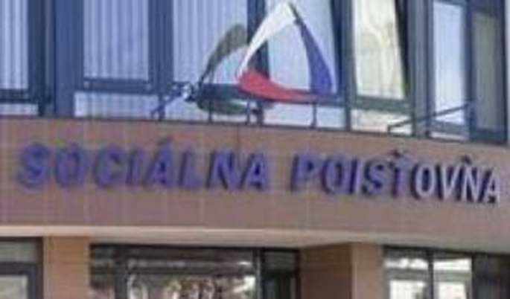
Sociálna poisťovňa
- vypláca sociálne dávky/dôchodky

Slide 4
Sociálna poisťovňa
- vypláca sociálne dávky/dôchodky
- nemocenské dávky (PN) - choroba
- nemocenské/ invalidný dôchodok – úraz
- ošetrovné (OČR) - starostlivosť o dieťa
- dávky v nezamestnanosti - nezamestnanosť
- sirotský dôchodok - strata živiteľa
- vdovský/vdovecký dôchodok - strata živiteľa
- materské dávky – materstvo
- starobný dôchodok - staroba

Slide 5
nemocenské poistenie
- pre prípad straty, alebo zníženia príjmu
a na zabezpečenie príjmu v prípade dočasnej
pracovnej neschopnosti, tehotenstva a materstva.
úrazové poistenie
pre prípad poškodenia zdravia alebo úmrtia
v dôsledku pracovného úrazu a choroby
z povolania (Ak si upratovačka zlomí pri umývaní okna
ruku, má právo na finančnú náhradu)

Slide 6
poistenie v nezamestnanosti
pre prípad straty príjmu z činnosti zamestnanca
v dôsledku nezamestnanosti a na zabezpečenie
príjmu počas nezamestnanosti (Ak prídeme o prácu,
po nahlásení na úrad práce dostávame dočasne podporu
v nezamestnanosti)
garančné poistenie
pre prípad platobnej neschopnosti zamestnávateľa
v dôsledku nezamestnanosti a na zabezpečenie
príjmu počas nezamestnanosti

Slide 7
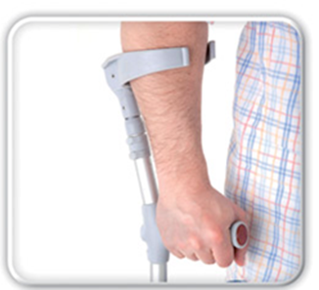
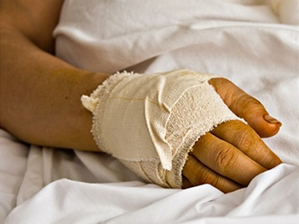
invalidné = v prípade poklesu schopnosti
vykonávať zárobkovú činnosť(Ak utrpíme úraz a
ostaneme na invalidnom vozíčku a nemôžeme ďalej pracovať, máme právo na príjem)

Slide 8
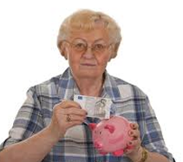
dôchodcovské poistenie
starobné = na zabezpečenie príjmu v starobe
a pre prípad úmrtia (Naša babička poberá dôchodok,
ktorý je výsledkom jej celoživotnej práce)

Slide 9
Dôchodkový systém na Slovensku
Vieme, že ľudia pracujú iba do určitého veku. Potom
odchádzajú do penzie (dôchodku) a na svoje živobytie
nedostávajú príjem z práce, ale starobný dôchodok.
Jeho výška sa však odlišuje od výšky ich predošlého príjmu.
Čo je zdrojom dôchodku a prečo je jeho výška pre každého iná?
PRVÝ DÔCHODKOVÝ PILIER – zapájajú sa všetci ekonomicky
aktívni občania, každý zamestnaný občan musí odvádzať časť
svojho príjmu odvod do sociálnej poisťovne
DRUHÝ DÔCHODKOVÝ PILIER – každý zamestnaný občan
si sporí na svoj dôchodok prostredníctvom dôchodcovskej
správcovskej spoločnosti na svojom osobnom účte (2 časti)
TRETÍ DÔCHODKOVÝ PILIER – doplnkový je určený
na zvýšenie príjmu v dôchodku

Slide 10
Komerčné poisťovne

Slide 11
poistenie osôb
poistenie fyzických osôb pre prípad jej telesného
poškodenia, smrti, dožitia sa určitého veku,
alebo pre prípad inej poistnej udalosti
poistenie majetku
pre prípad jeho poškodenia, zničenia, straty,
odcudzenia alebo iných škôd, ktoré na ňom
vzniknú

Slide 12
Aké rizikové situácie sa môžu vyskytnúť
v každodennom živote?
rizikové situácie:
vytopenie bytu,
vypuknutie požiaru,
praskne vodovodné potrubie,
vybuchne plyn,
vykradnutie,
živelné pohromy,
autohavária

Slide 13
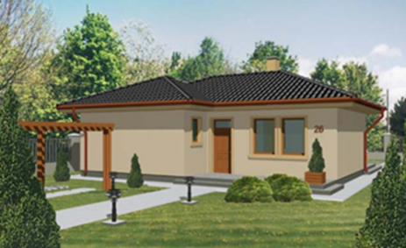
druhy komerčného poistenia
- poistenie domácnosti (celé zariadenie, cennosti,
elektrospotrebiče ...)
- poistenie domu (dom, byt, činžiak, chata, garáž)
dôležitosť výšky poistnej sumy - pravidelné splátky

Slide 14
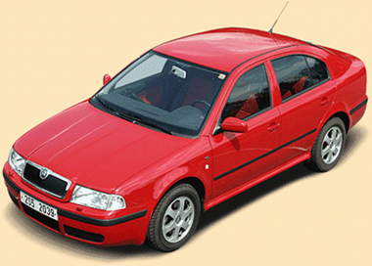
druhy komerčného poistenia
poistenie auta
➢ povinné zmluvné poistenie
„zákonná poistka“ (biela karta)
- platba odškodného za úrazy a škody
iným osobám
➢ havarijné poistenie dobrovoľné
- platba za škody, ktoré si spôsobíme sami
alebo (krádež auta, pád stromu, požiar...)
aj spoluúčasť iného majiteľa

Slide 15
Ďakujem za pozornosť.

